Slide 1
Le jeu des paliers
Se préparer au vote
Notes:
Animation suggérée
Dans cette activité, tu vas découvrir comment le gouvernement et ses décisions ont des impacts dans ta vie de tous les jours.
Information complémentaire tirée de la fiche d’activité Le jeu des paliers
Au cours de cette activité, les électrices et les électeurs en herbe découvriront qu’il existe différents paliers de gouvernement (fédéral, provincial et municipal).
Ils seront également amenés à comprendre davantage l’inﬂuence du gouvernement dans leur quotidien.
Objectif :
Connaître les différents paliers de gouvernement et leurs responsabilités respectives.

Slide 2
À qui t’adresserais-tu pour…
obtenir la permission d’aller passer la fin de semaine chez un ami?
Notes:
Animation suggérée
Poser la question suivante aux élèves :
À qui t’adresserais-tu pour obtenir la permission d’aller passer la fin de semaine chez un ami?
(Réponses attendues : les parents, un adulte responsable)
Information complémentaire tirée de la fiche d’activité Le jeu des paliers
Élément déclencheur
Questionnez les jeunes pour savoir à qui ils adresseraient leur demande dans chacune
des situations suivantes :
obtenir la permission d’aller passer la fin de semaine chez un ami.

Slide 3
À qui t’adresserais-tu pour…
apposer une affiche ou une œuvre d’art sur le mur d’une classe?
Notes:
Animation suggérée
Poser la question suivante aux élèves :
À qui t’adresserais-tu pour apposer une affiche ou une œuvre d’art sur le mur d’une classe?
(Réponse attendue : une enseignante ou un enseignant)
Information complémentaire tirée de la fiche d’activité Le jeu des paliers
Élément déclencheur
Questionnez les jeunes pour savoir à qui ils adresseraient leur demande dans chacune
des situations suivantes :
apposer une affiche ou une œuvre d’art sur le mur d’une classe.

Slide 4
À qui t’adresserais-tu pour…
organiser une campagne de financement dans l’école ou dans un organisme jeunesse pour venir en aide aux familles dans le besoin?
Notes:
Animation suggérée
Poser la question suivante aux élèves :
À qui t’adresserais-tu pour organiser une campagne de financement dans l’école ou dans un organisme jeunesse pour venir en aide aux familles dans le besoin?
(Réponse attendue : la direction, les adultes de l’école)
Information complémentaire tirée de la fiche d’activité Le jeu des paliers
Élément déclencheur
Questionnez les jeunes pour savoir à qui ils adresseraient leur demande dans chacune
des situations suivantes :
organiser une campagne de financement dans l’école ou dans un organisme jeunesse pour venir en aide aux familles dans le besoin.

Slide 5
À qui t’adresserais-tu pour…
faire installer des paniers de basketball dans le parc de la ville?
Notes:
Animation suggérée
Poser la question suivante aux élèves :
À qui t’adresserais-tu pour faire installer des paniers de basketball dans le parc de ta ville?
(Réponse attendue : la mairesse ou le maire, la conseillère municipale ou le conseiller municipal)
(Conclusion) On remarque que ce ne sont pas les mêmes personnes qui prennent toutes ces décisions, parce qu’elles n’ont pas toutes les mêmes responsabilités.
C’est la même chose dans notre société : il y a plusieurs gouvernements.
Information complémentaire tirée de la fiche d’activité Le jeu des paliers
Élément déclencheur
Questionnez les jeunes pour savoir à qui ils adresseraient leur demande dans chacune
des situations suivantes :
Faire installer des paniers de basketball dans le parc de ta ville.
Faites prendre conscience aux jeunes que la prise de décision ne revient pas toujours à la même personne ou à la même entité.
C’est la même chose qui se produit au gouvernement : chaque palier prend des décisions liées à son champ de compétences.

Slide 6
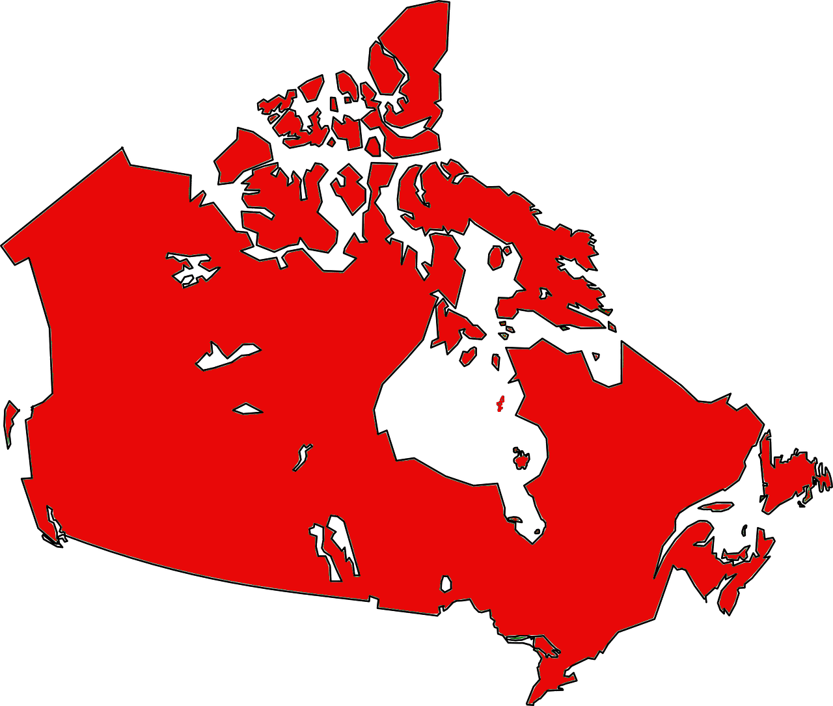
Notes:
Animation suggérée
Le Canada est un grand pays avec des territoire et des provinces. Par exemple, il y a le Québec et des municipalités qui ont des besoins et des intérêts différents.
C’est pour ça qu’il y a différents gouvernements.
On appelle ça des paliers de gouvernement.
Les différents paliers de gouvernement ont des responsabilités.

Slide 7
Notes:
Animation suggérée
Et là, j’attire ton attention.

Slide 8
Paliers de gouvernement Compétence = responsabilité
Notes:
Animation suggérée
Quand on parle de paliers de gouvernement, on utilise le mot compétence, qui veut dire la même chose que responsabilité.

Slide 9
Compétence = responsabilité
Notes:
Animation suggérée
Je te donne un exemple.
Tout à l’heure, on se demandait à qui s’adresser faire pour installer des paniers de basketball dans un parc.
La réponse, c’était qu’on s’adresse à la municipalité (ville ou village), parce que c’est le maire ou la mairesse, avec son équipe, qui sont responsables d’installer des paniers de basketball dans un parc. C’est la compétence du palier de gouvernement municipal.

Slide 10
Dans un travail d’équipe…
Qui décide?
Qui fait quoi?
Notes:
Animation suggérée
Parfois, tu travailles seule ou seul sur des projets. Est-ce que ça t’arrive aussi de travailler en équipe, avec d’autres élèves, sur un projet? Donne-moi un exemple de projet sur lequel tu pourrais travailler avec d’autres élèves? (Prendre quelques interventions)
Dans un projet d’équipe, est-ce que c’est toujours la même personne qui décide ou vous prenez les décisions ensemble?
(Réponse attendue : on décide ensemble)
Est-ce que c’est la même personne qui fait tout ou vous partagez les responsabilités dans l’équipe?
(Réponse attendue : on partage les responsabilités ensemble)
Notre gouvernement, c'est comme une équipe de travail.
Les tâches et les responsabilités sont réparties entre différents paliers de gouvernement.
Chaque palier a un rôle à jouer et des compétences précises; c’est ce qu’on appelle des compétences partagées.

Slide 11
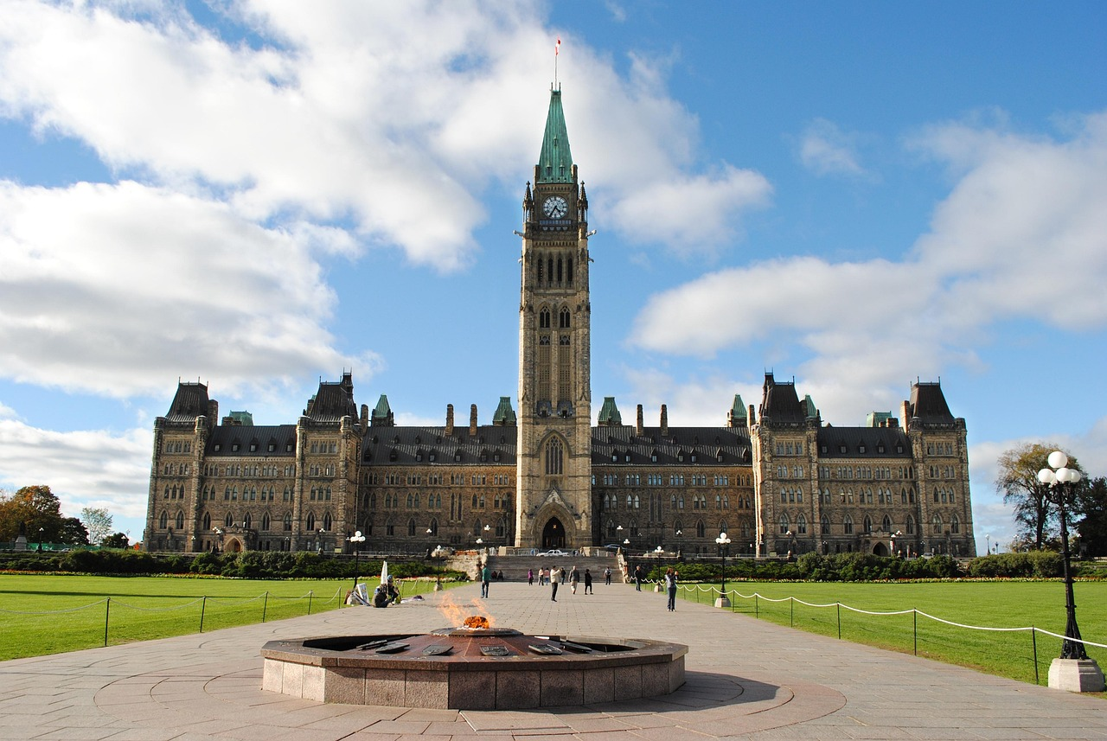
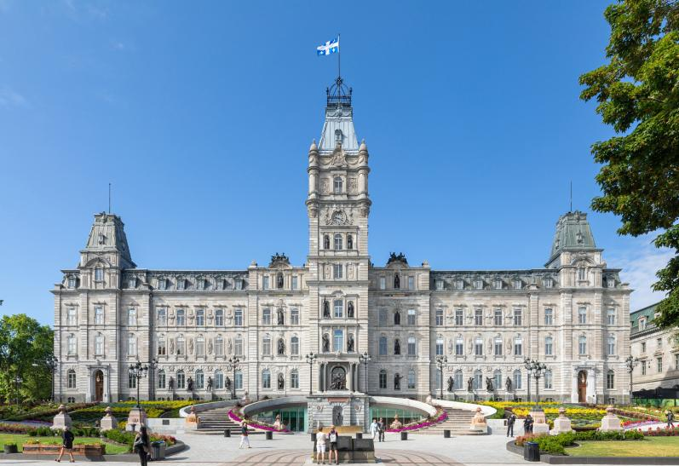
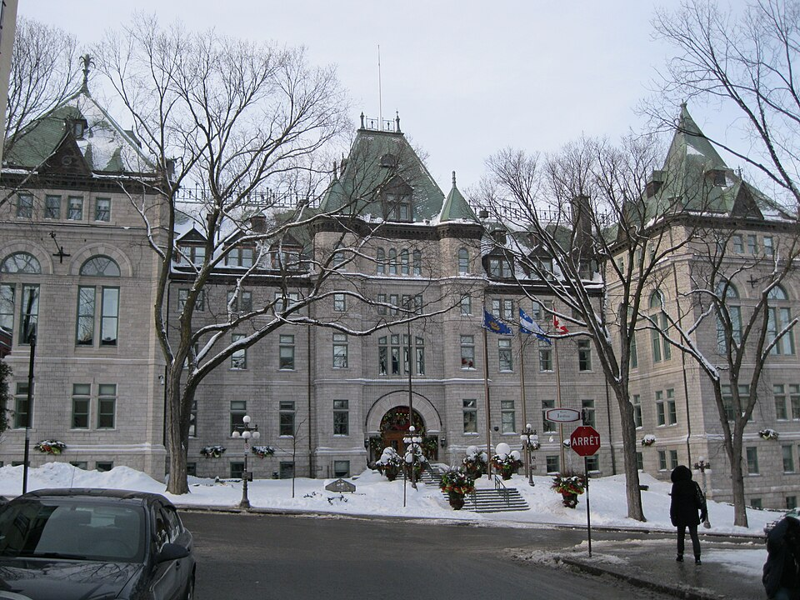
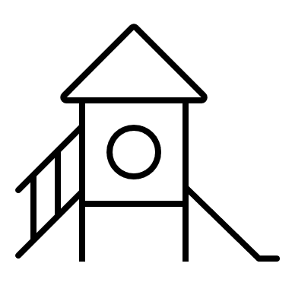
Les paliers de gouvernement
FÉDÉRAL
PROVINCIAL
MUNICIPAL
© Pixabay
© Collection Assemblée nationale, photographe Claude Mathieu
© Wikimédia, photographe Jean Gagnon
Notes:
Animation suggérée
Note : Le drapeau de la ville de Québec a été utilisé pour illustrer le palier municipal, mais il pourrait être intéressant de le remplacer par le drapeau de votre municipalité.
Les paliers de gouvernement :
le fédéral, qui siège au Parlement du Canada, à Ottawa
le provincial, qui siège à l’Assemblée nationale du Québec, à Québec
le municipal, qui siège à l’hôtel de ville de chaque ville et village. Sais-tu où se trouve l’hôtel de ville de ta municipalité? (Si possible, indiquer où se trouve l’hôtel de ville de la municipalité dans laquelle se trouve l’école)
Le palier de gouvernement fédéral s’occupe de tout ce qui touche tous les habitantes et les habitants du Canada. Je te donne quelques exemples : l’armée, l’argent que tu utilises et Internet, qui te permet de communiquer avec tes amis.
Le palier de gouvernement provincial s’occupe de tout ce qui touche une province ou un territoire. Tu habites dans la province de Québec. Le gouvernement du Québec s’occupe, par exemple, des hôpitaux, des transports et de ton école.
Le palier de gouvernement municipal s’occupe de tout ce qui touche une ville ou un village. Tu ne le savais peut-être pas, mais ça te touche de près. Tu utilises ces services probablement tous les jours :
quand tu vas jouer au parc
quand tu sors les ordures
quand tu prends l’eau du robinet
Tu vois, c’est souvent le palier municipal qui prend les décisions qui nous touchent directement.
Information complémentaire tirée de la fiche d’activité Le jeu des paliers
Le gouvernement et ses décisions ont des répercussions sur notre vie quotidienne.
Il suffit de regarder autour de nous pour le constater!
Notre système politique est composé de différents paliers de gouvernement qui se partagent les pouvoirs ou les compétences : fédéral, provincial et municipal.
Compétences fédérales et provinciales
Le partage des pouvoirs entre les provinces et territoires et le fédéral est défini dans la Constitution canadienne.
Certaines compétences sont exclusives, mais d’autres sont partagées entre le fédéral et le provincial.
Exemples de compétences fédérales :
Défense nationale (Forces armées, Gendarmerie royale du Canada)
Services postaux
Monnaie et banques
Affaires autochtones
Affaires étrangères et commerce
Droit criminel
Assurance-emploi
Citoyenneté
Émission des passeports
Transport aérien, maritime et ferroviaire
Télécommunications et radiodiffusion
Exemples de compétences provinciales :
Éducation
Hôpitaux et soins de santé
Administration de la justice
Droit civil
Immatriculation des véhicules et permis de conduire
Permis de pêche récréative ou sportive
Travail (normes d’emploi, santé et sécurité)
Certificats de naissance
Loteries
Signalisation routière
Compétences municipales
La politique municipale joue un rôle important dans notre vie démocratique et les élus de ce palier sont responsables des enjeux qui sont les plus près de la collectivité.
Exemples de compétences municipales:
Aménagement et urbanisme
Transport en commun
Habitation et logement social
Aide destinée aux sans-abris
Développement social et communautaire
Parcs municipaux et loisirs
Bibliothèques
Services de sécurité (services policiers et incendie)
Gestion des matières résiduelles (collecte d’ordures, mais aussi récupération et valorisation des déchets)
Voirie locale (p. ex., entretien des rues et déneigement)
Services d’eau et d’égouts

Slide 12
Les paliers de gouvernement
FÉDÉRAL
PROVINCIAL
MUNICIPAL
© Wikimédia, photographe Jean Gagnon
© Pixabay
© Collection Assemblée nationale, photographe Claude Mathieu
© Wikimédia, photographe Jean Gagnon
Notes:
Animation suggérée
Note : Le drapeau de la ville de Québec a été utilisé pour illustrer le palier municipal, mais il pourrait être intéressant de le remplacer par le drapeau de votre municipalité.
Si on revient au partage des compétences entre les paliers de gouvernement, on voit qu’il y a des compétences partagées entre le fédéral et le provincial.
Voici quelques exemples de compétences partagées entre le fédéral et le provincial :
Agriculture
Environnement
Immigration
Il y a aussi des exemples de compétences partagées entre le provincial et le municipal :
(à préciser)
Information complémentaire tirée de la fiche d’activité Le jeu des paliers
Exemples de compétences partagées (fédéral et provincial) :
Agriculture
Immigration
Transport
Culture
Environnement

Slide 13
À toi de jouer!
Notes:
Animation suggérée
Note : Dans les diapositives du quiz, le drapeau de la ville de Québec a été utilisé pour illustrer le palier municipal, mais il pourrait être intéressant de le remplacer par le drapeau de votre municipalité.
Maintenant, nous allons faire un petit quiz, ensemble, pour tester ta compréhension des compétences qui sont sous la responsabilité de chaque palier de gouvernement.
Pour t’aider à réfléchir, tu peux te poser les questions suivantes :
Est-ce que cette décision-là doit être la même pour toutes les personnes habitant le Canada ou la décision peut être différente d’une province ou d’une municipalité à l’autre?
Exemple : L’aménagement des parcs peut être différent d’une municipalité à une autre; c’est donc une compétence municipale.
Est-ce que tu te souviens d’avoir vu un drapeau du Canada, d’une province ou d’une municipalité sur un bâtiment?
Est-ce que tu peux l’associer, dans ton souvenir, à une feuille d’érable rouge ou à une fleur de lys?
Quand c’est possible, tu peux consulter Internet pour vérifier le palier de gouvernement auquel te référer.
(ATTENTION : Dans les diapos suivantes, vous pouvez sortir du quiz à tout moment et retourner à la présentation en cliquant sur le bouton « Sortir du quiz ». Vous pourriez également déterminer vos questions à l’avance et masquer les diapositives des questions et des réponses que vous ne souhaitez pas voir s’afficher.)

Slide 14
Quel est le palier de gouvernement responsable de cette activité?
1. Déployer des soldats pour venir en aide à un pays victime d’un séisme.
Fédéral
Provincial
Municipal

Slide 15
Quel est le palier de gouvernement responsable de cette activité?
1. Déployer des soldats pour venir en aide à un pays victime d’un séisme.
Fédéral
Provincial
Municipal
Sortir du quiz

Slide 16
Quel est le palier de gouvernement responsable de cette activité?
2. Procéder aux travaux d’agrandissement d’un hôpital.
Fédéral
Provincial
Municipal

Slide 17
Quel est le palier de gouvernement responsable de cette activité?
2. Procéder aux travaux d’agrandissement d’un hôpital.
Fédéral
Provincial
Municipal
Sortir du quiz

Slide 18
Quel est le palier de gouvernement responsable de cette activité?
3. Télédiffuser les Jeux olympiques.
Fédéral
Provincial
Municipal

Slide 19
Quel est le palier de gouvernement responsable de cette activité?
3. Télédiffuser les Jeux olympiques.
Fédéral
Provincial
Municipal
Sortir du quiz

Slide 20
Quel est le palier de gouvernement responsable de cette activité?
4. Réviser le programme de mathématique au primaire.
Fédéral
Provincial
Municipal

Slide 21
Quel est le palier de gouvernement responsable de cette activité?
4. Réviser le programme de mathématique au primaire.
Fédéral
Provincial
Municipal
Sortir du quiz

Slide 22
Quel est le palier de gouvernement responsable de cette activité?
5. Produire les permis de conduire.
Fédéral
Provincial
Municipal

Slide 23
Quel est le palier de gouvernement responsable de cette activité?
5. Produire les permis de conduire.
Fédéral
Provincial
Municipal
Sortir du quiz

Slide 24
Quel est le palier de gouvernement responsable de cette activité?
6. Produire des pièces de monnaie de collection.
Fédéral
Provincial
Municipal

Slide 25
Quel est le palier de gouvernement responsable de cette activité?
6. Produire des pièces de monnaie de collection.
Fédéral
Provincial
Municipal
Sortir du quiz

Slide 26
Quel est le palier de gouvernement responsable de cette activité?
7. Présenter la programmation des activités de loisir pour la prochaine saison.
Fédéral
Provincial
Municipal

Slide 27
Quel est le palier de gouvernement responsable de cette activité?
7. Présenter la programmation des activités de loisir pour la prochaine saison.
Fédéral
Provincial
Municipal
Sortir du quiz

Slide 28
Quel est le palier de gouvernement responsable de cette activité?
8. Gérer les programmes et les services offerts aux Autochtones.
Fédéral
Provincial
Municipal

Slide 29
Quel est le palier de gouvernement responsable de cette activité?
8. Gérer les programmes et les services offerts aux Autochtones.
Fédéral
Provincial
Municipal
Sortir du quiz

Slide 30
Quel est le palier de gouvernement responsable de cette activité?
9. Livrer une lettre postée à un ami.
Fédéral
Provincial
Municipal

Slide 31
Quel est le palier de gouvernement responsable de cette activité?
9. Livrer une lettre postée à un ami.
Fédéral
Provincial
Municipal
Sortir du quiz

Slide 32
Quel est le palier de gouvernement responsable de cette activité?
10. Améliorer la bibliothèque.
Fédéral
Provincial
Municipal
Notes:
Note : Dans cet énoncé, on parle de la bibliothèque de la municipalité, apporter les précisions nécessaires si votre école possède également une bibliothèque dans son établissement.

Slide 33
Quel est le palier de gouvernement responsable de cette activité?
10. Améliorer la bibliothèque.
Fédéral
Provincial
Municipal
Sortir du quiz
Notes:
Note : Dans cet énoncé, on parle de la bibliothèque de la municipalité, apporter les précisions nécessaires si votre école possède également une bibliothèque dans son établissement.

Slide 34
Quel est le palier de gouvernement responsable de cette activité?
11. Offrir du financement aux écoles.
Fédéral
Provincial
Municipal

Slide 35
Quel est le palier de gouvernement responsable de cette activité?
11. Offrir du financement aux écoles.
Fédéral
Provincial
Municipal
Sortir du quiz

Slide 36
Quel est le palier de gouvernement responsable de cette activité?
12. Aménager des pistes cyclables.
Fédéral
Provincial
Municipal

Slide 37
Quel est le palier de gouvernement responsable de cette activité?
12. Aménager des pistes cyclables.
Fédéral
Provincial
Municipal
Sortir du quiz

Slide 38
Quel est le palier de gouvernement responsable de cette activité?
13. Acheter du nouveau matériel pour la caserne de pompiers.
Fédéral
Provincial
Municipal

Slide 39
Quel est le palier de gouvernement responsable de cette activité?
13. Acheter du nouveau matériel pour la caserne de pompiers.
Fédéral
Provincial
Municipal
Sortir du quiz

Slide 40
Quel est le palier de gouvernement responsable de cette activité?
14. Produire un permis de pêche sportive pour la fin de semaine.
Fédéral
Provincial
Municipal

Slide 41
Quel est le palier de gouvernement responsable de cette activité?
14. Produire un permis de pêche sportive pour la fin de semaine.
Fédéral
Provincial
Municipal
Sortir du quiz

Slide 42
Quel est le palier de gouvernement responsable de cette activité?
15. Ouvrir un nouveau centre communautaire destiné aux familles.
Fédéral
Provincial
Municipal

Slide 43
Quel est le palier de gouvernement responsable de cette activité?
15. Ouvrir un nouveau centre communautaire destiné aux familles.
Fédéral
Provincial
Municipal
Sortir du quiz

Slide 44
Quel est le palier de gouvernement responsable de cette activité?
16. Augmenter le salaire minimum.
Fédéral
Provincial
Municipal

Slide 45
Quel est le palier de gouvernement responsable de cette activité?
16. Augmenter le salaire minimum.
Fédéral
Provincial
Municipal
Sortir du quiz

Slide 46
Quel est le palier de gouvernement responsable de cette activité?
17. Établir le tarif du transport en commun.
Fédéral
Provincial
Municipal

Slide 47
Quel est le palier de gouvernement responsable de cette activité?
17. Établir le tarif du transport en commun.
Fédéral
Provincial
Municipal
Sortir du quiz

Slide 48
Quel est le palier de gouvernement responsable de cette activité?
18. Ajouter des espaces de jeu dans le parc de la ville.
Fédéral
Provincial
Municipal

Slide 49
Quel est le palier de gouvernement responsable de cette activité?
18. Ajouter des espaces de jeu dans le parc de la ville.
Fédéral
Provincial
Municipal
Sortir du quiz

Slide 50
Quel est le palier de gouvernement responsable de cette activité?
19. Traiter les demandes de passeport.
Fédéral
Provincial
Municipal

Slide 51
Quel est le palier de gouvernement responsable de cette activité?
19. Traiter les demandes de passeport.
Fédéral
Provincial
Municipal
Sortir du quiz

Slide 52
Quel est le palier de gouvernement responsable de cette activité?
20. Effectuer la collecte des matières résiduelles.
Fédéral
Provincial
Municipal
Notes:
Note : Préciser, au besoin, ce que sont des matières résiduelles, c’est-à-dire une expression pour désigner plusieurs grandes familles de déchets, dont les matières dangereuses et non dangereuses, les déchets biomédicaux, les pesticides et les matières résiduelles fertilisantes.

Slide 53
Quel est le palier de gouvernement responsable de cette activité?
20. Effectuer la collecte des matières résiduelles.
Fédéral
Provincial
Municipal
Sortir du quiz
Notes:
Note : Préciser, au besoin, ce que sont des matières résiduelles, c’est-à-dire une expression pour désigner plusieurs grandes familles de déchets, dont les matières dangereuses et non dangereuses, les déchets biomédicaux, les pesticides et les matières résiduelles fertilisantes.

Slide 54
Le gouvernement et ses décisions ont des répercussions sur notre vie quotidienne.
Il suffit de regarder autour de nous pour le constater!
Notes:
Animation suggérée
Le gouvernement et ses décisions ont des répercussions sur notre vie quotidienne. Il suffit de regarder autour de nous pour le constater!
Pour repérer les paliers de gouvernement et leurs compétences dans ta vie de tous les jours, porte attention aux drapeaux du pays ou de la province ou encore le nom de la municipalité. Tu peux aussi repérer la feuille d’érable rouge pour le palier de gouvernement fédéral, au Canada, et la fleur de lys pour le palier de gouvernement provincial du Québec.
Souvent, c’est affiché sur les établissements ou sur les documents.
Bonne observation!

